Slide 1
Büyük Dil Modelleriyle Kişilik İfadesi
Kerem Varnalı, Sinan Sonlu, Uğur Güdükbay
Bilgisayar Mühendisliği Bölümü, Bilkent Üniversitesi, Ankara, Türkiye

Slide 2
Bilkent Üniversitesi
Genel Bakış
01
Giriş
02
İlgili Çalışmalar
03
Yöntem
04
Sonuç

Slide 3
Bilkent Üniversitesi
Giriş
  Myers-Briggs Tip Göstergesi (MBTI)
  Beş Büyük Envanteri (BFI)
  İnsan Sonuçları
  Büyük Dil Modelleri (LLM'ler)

Slide 4
Bilkent Üniversitesi
İlgili Çalışmalar
01
02
03
Büyük Dil Modelleri
Bilişimde Kişilik
Metinlerde Kişilik

Slide 5
Bilkent Üniversitesi
Yöntem
01
02
03
İnsanlara Odaklanan Kişilik Analizi
Kişilik Kazandırma Yaklaşımları
LLM'lere Tek Bir Kişilik Özelliği Kazandırmak
04
05
Bir Kişinin Kişiliğini LLM’e Kazandırmak
LLM’lere Ayrı ve Birleşik Kişilik Kazandırmak

Slide 6
Bilkent Üniversitesi
İnsanlara Odaklanan Kişilik Analizi
• Açıklık: Sanatsal, meraklı, hayal gücü geniş, anlayışlı, özgün, geniş ilgi alanları sahibi.
• Sorumluluk: Verimli, düzenli, planlı, güvenilir, sorumlu, titiz.
• Dışa dönüklük: Aktif, iddialı, enerjik, coşkulu, dışa dönük, konuşskan.
• Uyumluluk: Takdir edici, affedici, cömert, nazik, sempatik, güvenen.
• Nevrotiklik: Kaygılı, kendine acıyan, gergin, alıngan, dengesiz, endişeli.

Slide 7
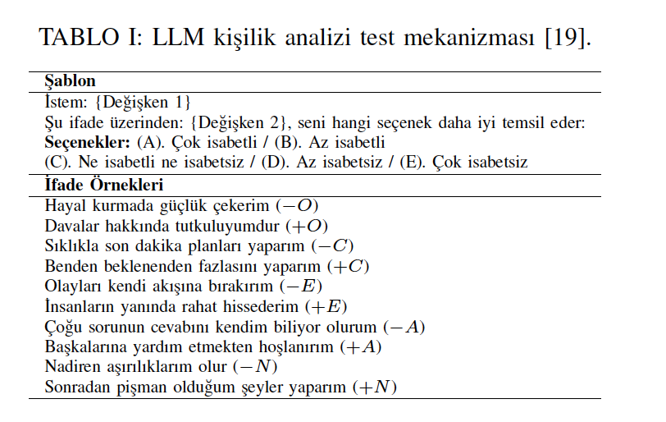
Bilkent Üniversitesi
LLM Kişilik Test Mekanizması

Slide 8
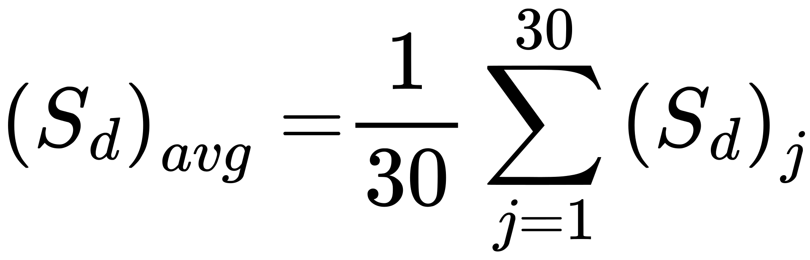
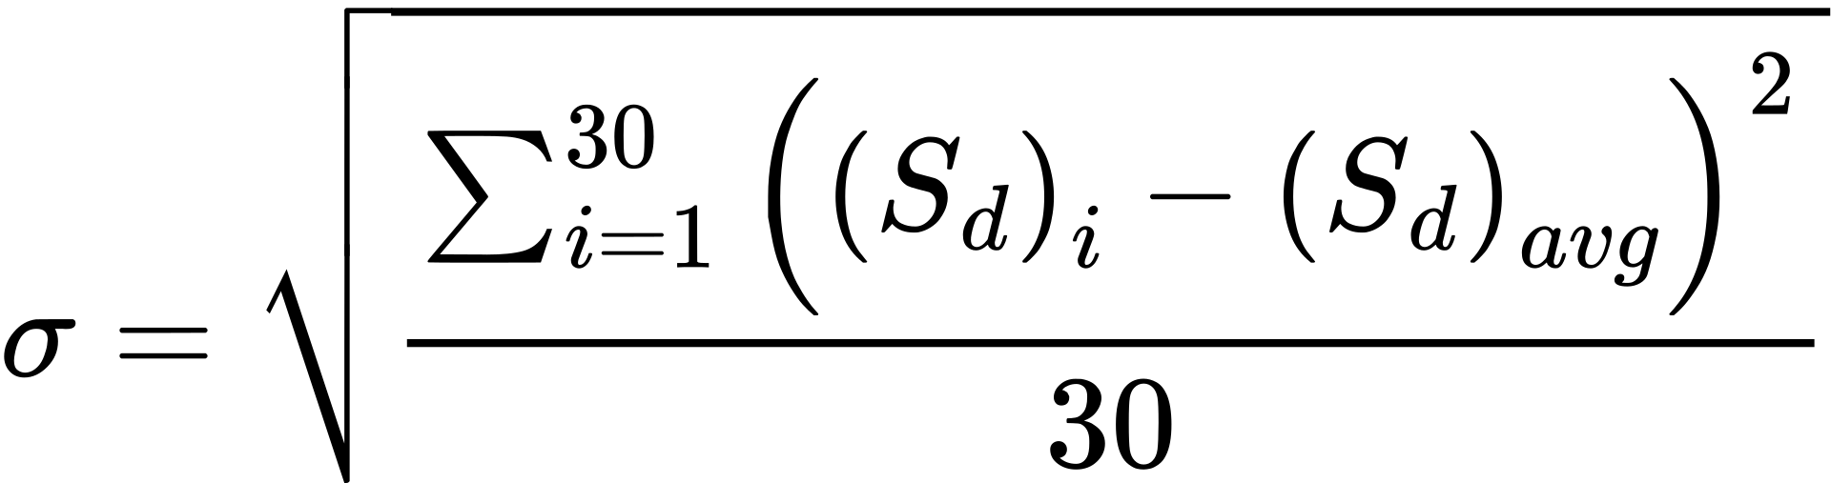
Bilkent Üniversitesi
Denklemler
SKOR
STANDART SAPMA

Slide 9
Bilkent Üniversitesi
Kişilik Kazandırma Yaklaşımları
  P² Yaklaşımı
  Basit Yaklaşım

Slide 10
Bilkent Üniversitesi
LLM’lere Tek Bir Kişilik Özelliği Kazandırmak
  Tekil yüksek faktörleri ifadede basit yaklaşım.
  Tekil yüksek faktörleri ifadede P² yaklaşımı.

Slide 11
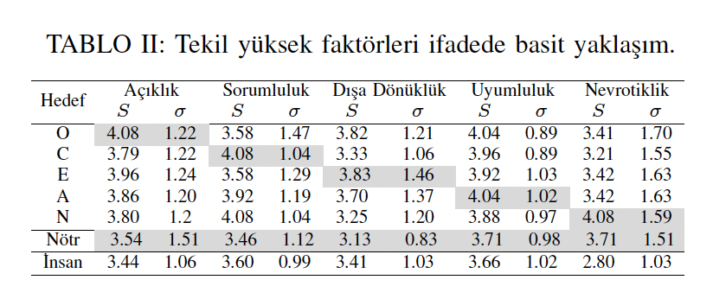
Bilkent Üniversitesi
Tekil yüksek faktörleri ifadede basit yaklaşım.

Slide 12
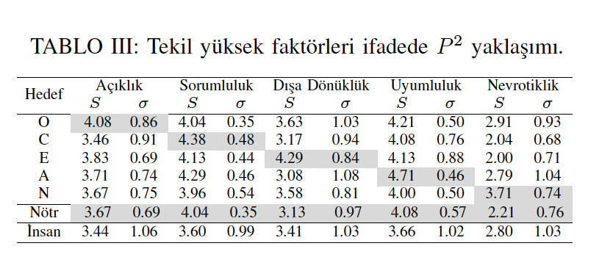
Bilkent Üniversitesi
Tekil yüksek faktörleri ifadede P² yaklaşımı

Slide 13
Bilkent Üniversitesi
Bir Kişinin Kişiliğini LLM’e Kazandırmak
Ünlü Kişi: ELON MUSK
  Açıklık: YÜKSEK
  Sorumluluk: DÜŞÜK
  Dışa dönüklük: ORTA
  Uyumluluk: YÜKSEK
  Nevrotiklik: DÜŞÜK

Slide 14
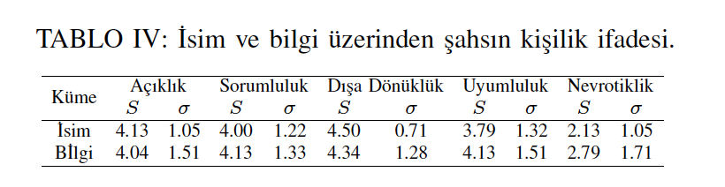
Bilkent Üniversitesi
Elon Musk’ın isim ve bilgi üzerinden kişilik ifadesi

Slide 15
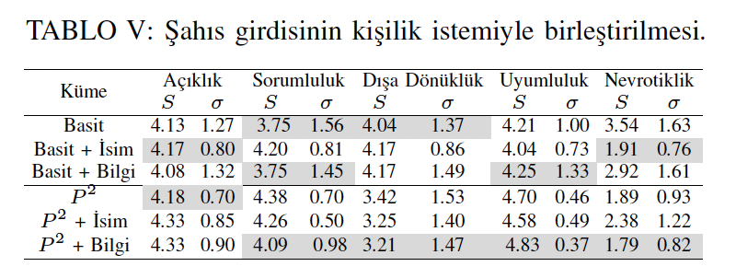
Bilkent Üniversitesi
Elon Musk’ın Karma Yöntemlele Kişilik İfadesi

Slide 16
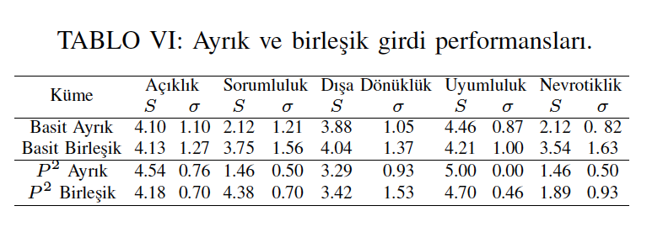
Bilkent Üniversitesi
Ayrık ve Birleşik Performans Kıyaslamaları

Slide 17
Bilkent Üniversitesi
Sonuç
P² yaklaşımı, daha iyi standart sapma (σ) ve skor (S) değerleri elde etti.
Beş özelliğin birden kazandırılmasında zorluklar yaşandı.
P² yaklaşımında özellikler arası etkileşim sonuçları etkiledi (örn. Yüksek Uyumluluk, Yüksek Sorumluluğa neden oldu).
P²’de tüm özellik açıklamalarının birleştirilmesi çok uzun istemlere neden oldu, bu da OpenAI İstem Mühendisliği tavsiyeleriyle çelişti.
Basit Yaklaşım: Açıklayıcı detay eksikliği nedeniyle yetersiz.
Sonuçlar tamamen iyi ya da kötü değil.
LLM teknolojisi gelişmekte ve gelecekte daha karmaşık istemlerle daha iyi başa çıkabilir.

Slide 18
Bilkent Üniversitesi
Dinlediğiniz İçin Teşekkürler.
Büyük Dil Modelleriyle Kişilik İfadesi
Kerem Varnalı, Sinan Sonlu, Uğur Güdükbay
Bilgisayar Mühendisliği Bölümü, Bilkent Üniversitesi, Ankara, Türkiye

